Slide 1
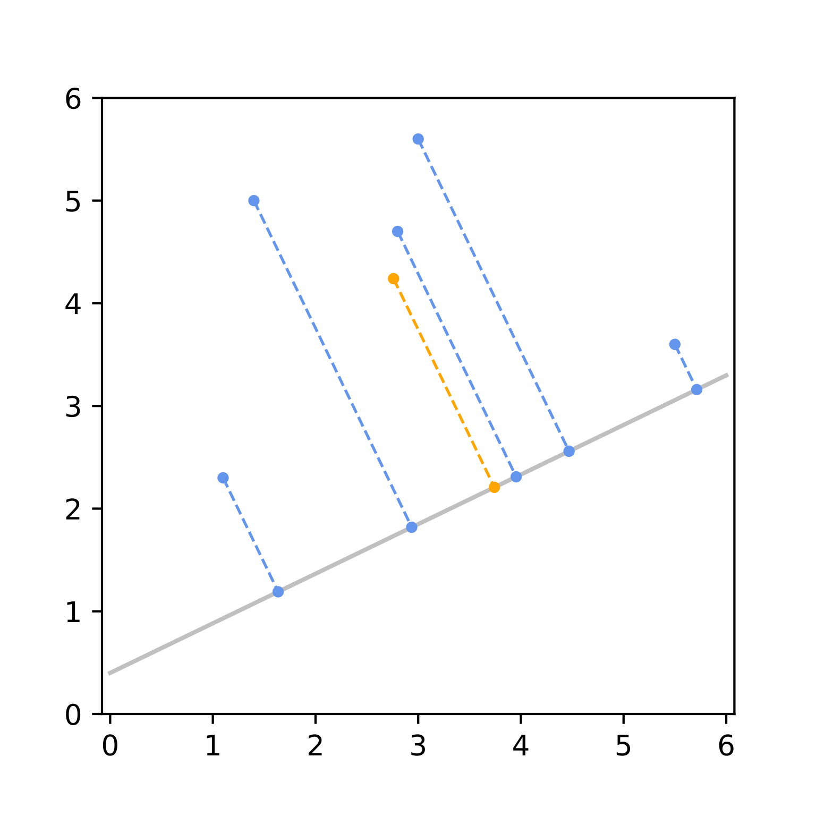







$$x_{4}$$
$$x_{2}$$
$$x_{3}$$
µ
$$x_{5}$$
$$x_{1}$$
m
$$a_{1}$$
$$a_{1}−m$$

Slide 2
n
proj_{w}n
|u |cosq
q
⍵

